Slide 1
课程简介及考核方式
专业必修课
学分：4
考核方式：考查
  平时表现20%
  课外编程作业（不少于4次）20%
  实验及报告（不少于5次）30%
  单元测试或平时测试（不少于3次）30%

Slide 2
web _{（互联网总称）}： web（World Wide Web）即全球广域网，也称为万维网，它是一种基于超文本和HTTP的、全球性的、动态交互的、跨平台的分布式图形信息系统。
超文本：是用超链接的方法，将各种不同空间的文字(甚至图片、音乐、程序等非文字元素)信息组织在一起的网状文本。

Slide 3


web开发：
  通俗说就是做网站，分为：网页部分(前端、前台)、逻辑部分(后端、后台) 、数据库三个大方向的研发，是三个大的岗位。
  为B/S(Brouser/Server)开发。
  前台负责与用户的交互，显示数据。web前端开发技术包括三个要素：HTML(超文本标记语言，是 网页制作必备的编程语言，显示数据)、CSS(层叠样式表，控制样式，能够对网页中元素位置的排版进行像素级精确控制)和JavaScript(客户端的脚本语言，为浏览器的一部分，用来给HTML网页增加动态功能，即编写复杂交互，通常JavaScript脚本是通过嵌入在HTML中来实现自身的功能的)。当然还有很多高级的前端框架，比如bootstrap、Jquery等。
  后台编写处理这些逻辑的程序。web后端技术也有很多，比如C#、.Net、Java、PHP等，各大语言都有其开发架构，像.NET的MVC架构，一般web后端技术的知识面是很广的，懂设计、工程和优化之类的。
  数据库：现在有三种主流的数据库，SQLserver\Mysql\Oracle，各有千秋。

Slide 4
建立一个网站需掌握哪些知识？
Web体系结构
超文本标识语言— HTML5（H5）
层叠样式表—CSS3
脚本语言—JavaScript
XML标准
Ajax
服务器脚本技术
数据库技术
前端技术
客户端技术
服务端技术

Slide 5
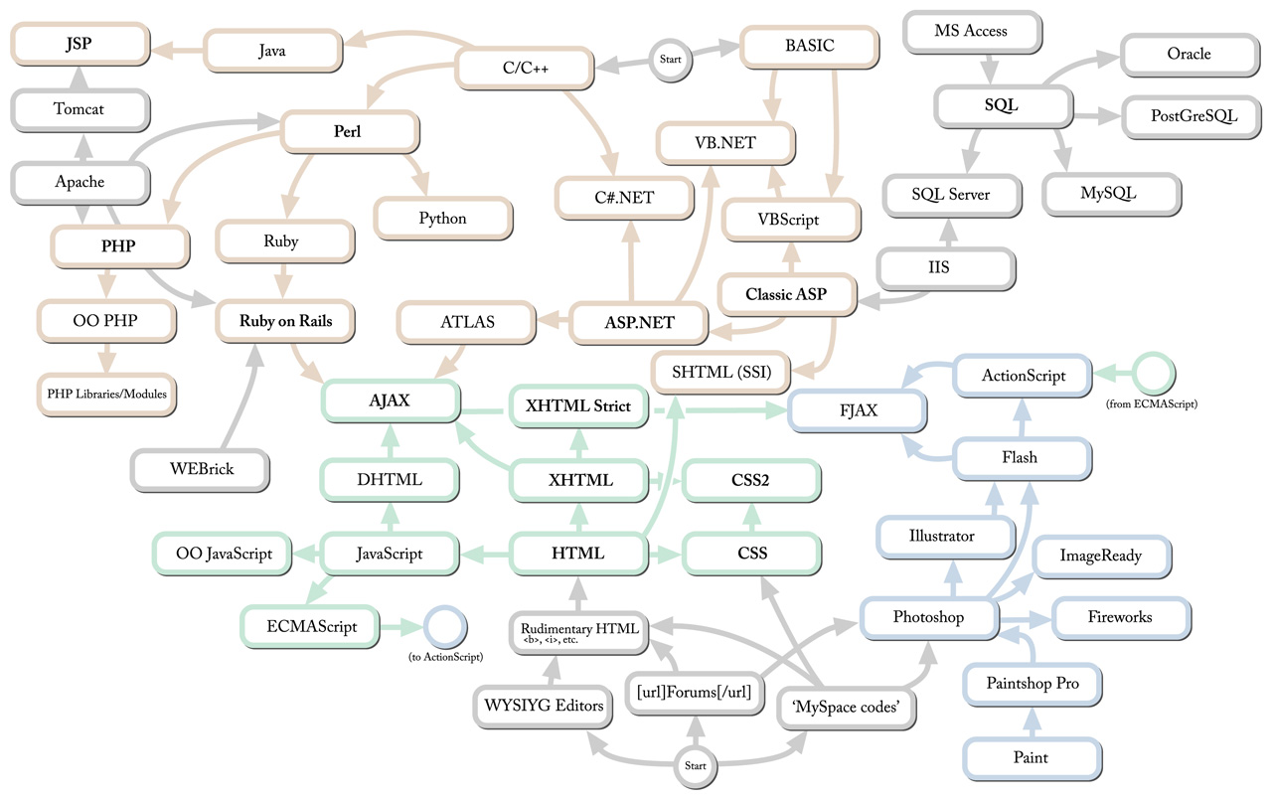
Java在Web技术中的位置
服务器端技术
数据库技术
图像技术
前端技术

Slide 6
前导与后续课程
计算机网络
C语言程序设计
Web技术基础
控制台和窗口应用程序
JavaSE
.Net OOP C#
Java OOP
ADO.Net
JSP
JavaWeb
javaEE
ASP.Net
JSP/Servlet/JavaBean/Web Service
Ajax/Web Service
Struts/Hibernate/Spring/Ajax

Slide 7
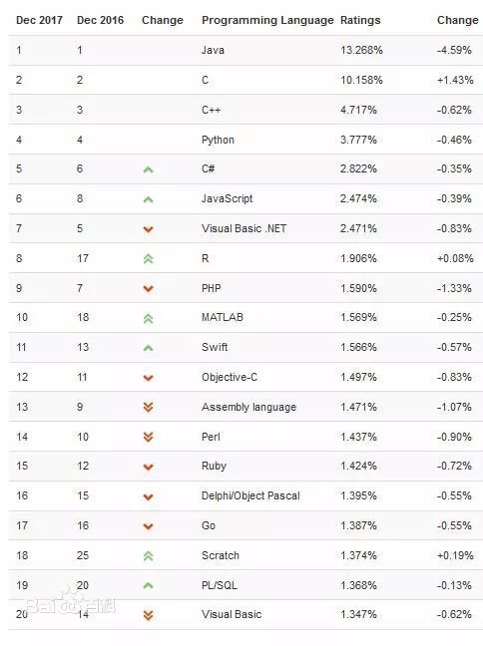
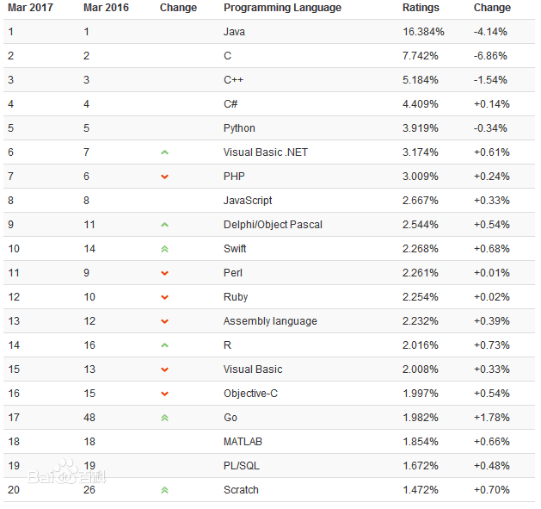
Java业界地位
Java语言在TIOBE世界编程语言排行榜中一直处于前两位，这个排行反映编程语言流行趋势。
TIOBE排行榜是根据互联网上有经验的程序员、课程和第三方厂商的数量，并使用搜索引擎（如Google、Bing、Yahoo!、百度）以及Wikipedia、Amazon、YouTube统计出排名数据。每月更新一次，其结果作为当前业内程序开发语言的流行使用程度的有效指标。
Web开发： Java(有人说Java就是网络编程语言)；
系统内核：C、C++（Windows内核：C++80%、C、汇编；Linux内核：大部分C、汇编；Android底层驱动及OS内核：C、汇编，Android操作系统本身使用Java开发，Android应用也使用Java开发；Java虚拟机：C、汇编）
2017年12月
2017年3月

Slide 8
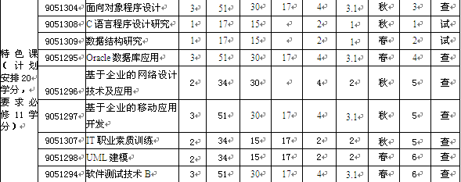
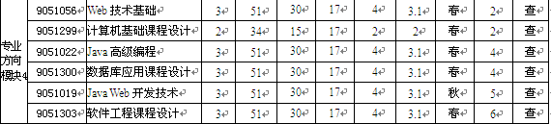
本门课在培养方案中的地位

Slide 9
你如何看待Java
当作一门技术
非课程!

Slide 10
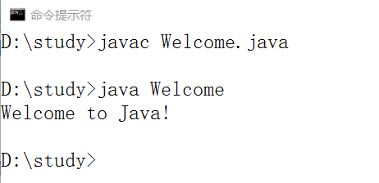
本门课程的任务
运用Java 编写控制台和窗口应用程序，了解以命令行方式编译、执行，养成良好的编码规范、编程风格；
使用IDE编译、运行、调试、维护Java程序；
理解Java面向对象的编程思想，利用Java语言实现封装、继承和多态，为后续课程打好基础；
具有独立分析问题解决问题的能力，能够运用Java解决生活中遇到的简单问题。

Slide 11
学习要求及方法
认真体会Java语言面向对象的特征；
编写Java程序：
    多实践、多观察、多思考；
    从例子中学习、从错误中学习。
认真完成实验、作业和课后自学任务。
好学，上进，能吃苦，勤动手，肯钻研。
各种上交材料要求：坚决杜绝copy！各人独立完成，要真实水平。

Slide 12
参考书目
(加)Budi Kurniawan著,俞黎敏 等译.Java 7程序设计.北京:机械工业出版社,2012.8
Bruce Eckel著,陈昊鹏译.Java编程思想（第4版）.北京:机械工业出版社,2007.6
Y.Daniel Liang著. Java语言程序设计.基础篇 .北京:机械工业出版社,2012.1
[美]Herbert Schildt著,石磊译.新手学Java 7编程（第5版）.北京:清华大学出版社,2012.9
Ken Arnold, James Gosling,David Holmes著,陈昊鹏等译. Java程序设计语言(第4版).北京:人民邮电出版社,2006.11
Y.Daniel Liang著. Java语言程序设计.进阶篇（英文第8版）.北京:机械工业出版社,2012.1
雍俊海. Java程序设计. 北京: 清华大学出版社, 2014.
Joshua Bloch[美]著. 潘爱民译. Effective Java中文版. 北京: 机械工业出版社, 2003.

Slide 13
网上资源
Java API文档
Oracle公司的Java教程，下载地址http://docs.oracle.com/javase/tutorial/,2013.1
网上教学视频，“跟老谭学Java 8” 第一季（Java 8 语言基础），第二季（面向对象基础），http://edu.51cto.com/course/course_id-2214.html
开发工具Eclipse下载地址（http://www.eclipse.org）
开发工具NetBeans下载地址（http://netbeans.org/downloads/）
Oracle公司官方网站 http://www.oracle.com/cn/
JavaSesearch http://www.javaresearch.org/index.jsp
Java视线论坛http://forum.javaeye.com/
CSDN Java频道http://java.csdn.net/
Java开发者http://bbs.chinajavaworld.com/index.jspa

Slide 14

第1章
Java 语言概述

Slide 15
第1章 Java Web开发概述
本章内容：
  1.1 Java起源与发展
  1.2 Java平台与开发环境
  1.3 Java程序基本结构
  1.4 程序文档风格和注释
  1.5 Eclipse集成开发环境

Slide 16
  1.1 Java起源与发展
1.1.1 Java的起源
1.1.2 Java的发展历程
1.1.3 Java语言的优点

Slide 17
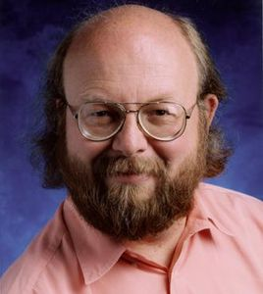

1.1.1 Java的起源
Java语言最初是由美国Sun Microsystems公司的James Gosling等人开发的一种面向对象程序设计语言。
中文名：詹姆斯·高斯林
外文名：James Gosling
国籍：加拿大
出生日期 ：1955年05月19日
职业：计算机科学家
1990年，Sun公司的Green项目小组(专攻计算机在家电产品上的嵌入式应用,智能家电)的研究人员正在 开发一种新的编程语言。
由于该小组的成员James Gosling对C++执行过程中的表现非常不满(复杂、跨平台)，于是把自己封闭在办公室里编写了一种新的语言(非全新、改造C++)，并将其命名为Oak(简单易用、功能强大)。
爪哇 Java
寓意是为世人端上一杯热咖啡。

Slide 18
1.1.1 Java的起源
Java语言于1995年5月23日正式发布。
Java伴随着互联网的迅猛发展而发展，逐渐成为重要的网络编程语言。

Slide 19
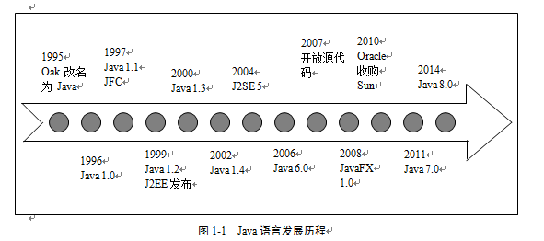

1.1.2 Java的发展历程
1996年1月，Sun公司发布了Java的第一个开发工具包（JDK 1.0），这是Java发展历程中的重要里程碑，标志着Java成为一种独立的开发工具。9月，约8.3万个网页应用了Java技术来制作。10月，Sun公司发布了Java平台的第一个即时（JIT）编译器。

Slide 20
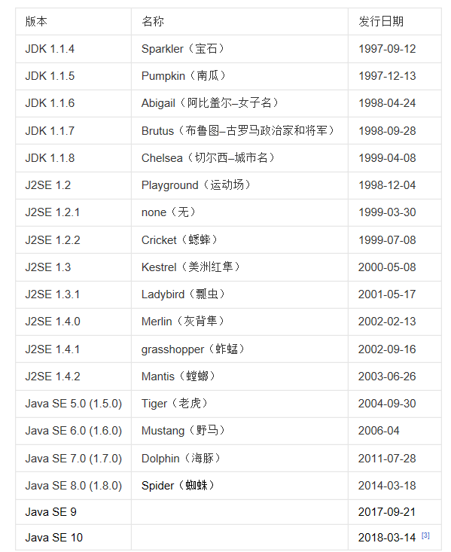



1.1.2 Java的发展历程
1998年12月8日，第二代Java平台的企业版J2EE发布。1999年6月，Sun公司发布了第二代Java平台（简称为Java2）的3个版本：J2ME（Java2 Micro Edition，Java2平台的微型版），应用于移动、无线及有限资源的环境；J2SE（Java 2 Standard Edition，Java 2平台的标准版），应用于桌面环境；J2EE（Java 2Enterprise Edition，Java 2平台的企业版），应用于基于Java的应用服务器。Java 2平台的发布，是Java发展过程中最重要的一个里程碑，标志着Java的应用开始普及。
2005年6月，在Java One大会上，Sun公司发布了Java SE 6。此时，Java的各种版本已经更名，已取消其中的数字2，如J2EE更名为JavaEE，J2SE更名为JavaSE，J2ME更名为JavaME。
2006年11月13日，Java技术的发明者Sun公司宣布，将Java技术作为免费软件对外发布。Sun公司正式发布的有关Java平台标准版的第一批源代码，以及Java迷你版的可执行源代码。从2007年3月起，全世界所有的开发人员均可对Java源代码进行修改。
2009年，甲骨文公司宣布收购Sun 。2010年，Java编程语言的共同创始人之一詹姆斯·高斯林从Oracle公司辞职。2011年，甲骨文公司举行了全球性的活动，以庆祝Java7的推出，随后Java7正式发布。2014年，甲骨文公司发布了Java8正式版。

Slide 21
1.1.3 Java语言的优点
Java是简单的（simple）、面向对象的（object oriented）、分布式的（distributed）、解释型的（interpreted）、健壮的（robust）、安全的（secure）、体系结构中立的（architecture neutral）、可移植的（portable）、高性能的（high performance）、多线程的（multithreaded）和动态的（dynamic）

Slide 22
简单
Java语言的语法规则和C++类似。
Java语言对C++进行了简化和提高。
例如：指针和多重继承通常使程序变得复杂，Java用接口取代了多重继承，并取消了指针。Java语言还通过实现自动垃圾收集大大简化了程序设计人员的内存管理工作。

Slide 23
面向对象
Java语言以面向对象为基础、核心。
在Java语言中，不能在类外面定义单独的数据和函数，所有对象都要派生于同一个基类，并共享它所有功能，也就是说，Java语言最外部的数据类型是对象，所有的元素都要通过类和对象来访问。

Slide 24
分布性
Java语言从诞生就和网络紧密地联系在一起。在Java中还内置了TCP/IP、HTTP和FTP等协议类库。
因此，Java应用程序可以通过URL地址打开访问网络上的对象，访问方式与访问本地文件系统几乎完全相同。

Slide 25

可移植性：通过Java字节码与平台独立
“Java是平台独立的”或“跨平台的”，也就是说Java程序可以在多种操作系统上运行。
在传统的程中，源代码要编译成可执行代码，这种可执行代码只能在所设计的平台上运行。

Slide 26
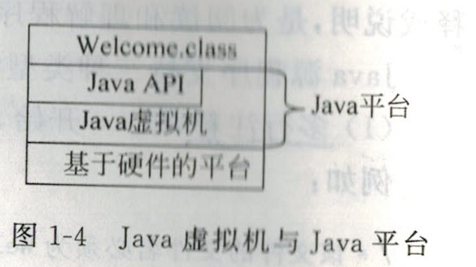
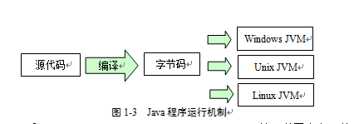
Java程序编译成字节码（一种中间代码）。字节码不能直接运行，因为它不是本机代码。
字节码只能在Java虚拟机上运行。
Java虚拟机：Java Virtual Machine，ＪＶＭ。是一种解释字节码的本机应用程序。
Sun公司使JVM在众多平台上都可用，从而使Java成为一种跨平台的语言，进而实现“编写一次，到处运行”。
如图1-3所示，同一个字节码可以在任何操作系统的JVM上运行。

Slide 27
健壮
Java能够检查程序在编译(语法上的)和运行时(逻辑上的，需程序员编写异常处理代码)的错误。
Java是强类型语言。类型检查能帮助用户检查出许多在开发早期出现的错误。
同时很多集成开发工具（IDE）的出现使编译和运行Java程序更加容易。

Slide 28
安全
Java通常被应用在网络环境中，为此，Java提供了一个安全机制以防止恶意代码攻击。
当使用支持Java的浏览器上网时，可以放心的运行Java Applet程序，不必担心病毒的感染和恶意企图。
Java程序可以分为：Java Application（Java应用程序）、Java Applet（Java小应用程序）。

Slide 29
高性能
由于Java程序是可解释的，字节码不是直接由系统执行，而是在解释器(即时编译技术)中运行，所以它的速度比多数交互式应用程序提高了很多。

Slide 30
多线程
多线程是程序同时执行多个任务的一种功能。
多线程机制能够使应用程序并行执行多项任务，而且同步机制保证了各线程对共享数据的正确操作。
使用多线程，程序设计人员可以用不同的线程完成特定的行为，使程序具有更好的交互能力和实时运行能力。

Slide 31
  1.2 Java平台与开发环境
1.2.1 Java平台与应用领域
1.2.2 JDK、JRE和JVM
1.2.3 Java字节码与平台独立
1.2.4 JDK的下载与安装
1.2.5 Java API文档

Slide 32
1.2.1 Java平台与应用领域
Java是一个全面且功能强大的语言，可用于多种用途。Java平台有三大版本，分别代表Java的三个应用领域。
  Java标准版（Java Standard Edition，Java SE）
  Java企业版（Java Enterprise Edition，Java EE）
  Java微型版（Java Micro Edition，Java ME）

Slide 33
1.2.1 Java平台与应用领域
使用Java语言可以开发多种类型的程序。
  桌面应用程序：控制台、窗口应用程序
  Web应用程序
  分布式系统
  嵌入式系统：如在Android系统下运行的程序。

Slide 34
1.2.2 JDK、JRE和JVM
JDK：Java Development Toolkit
JRE：Java Runtime Enviroment
JVM：Java Virtual Machine

Slide 35
1.2.2 JDK、JRE和JVM
JRE
JDK：
JRE：
核心类库 API
编译器javac.exe
JVM：
得到字节码文件.class
+
其他工具
解释器java.exe
要开发Java程序，必须下载安装JDK！
执行字节码文件.class

Slide 36
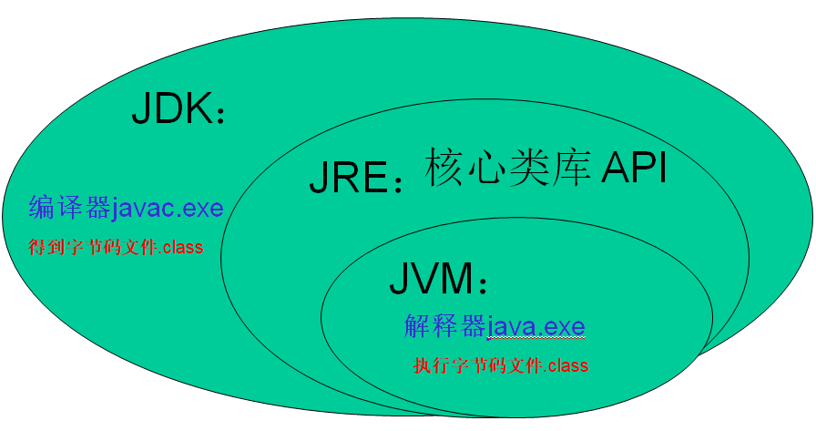
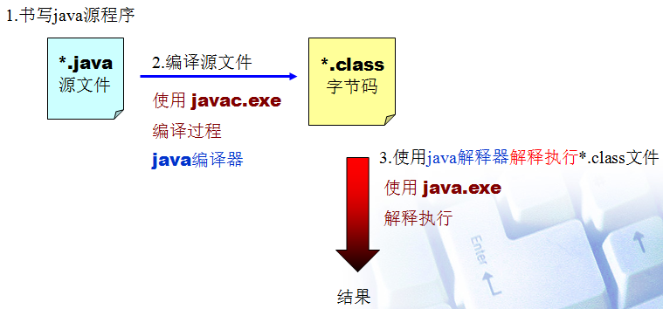
Java程序运行原理
：纯文本文件，任一文本编辑器均可
+
其他工具
JRE
当执行Java程序时，Java解释器首先将JVM加载到内存，然后经过三步：加载代码（类加载器）、校验代码（字节码校验器）、执行代码（运行时解释器）。教材P10。

Slide 37
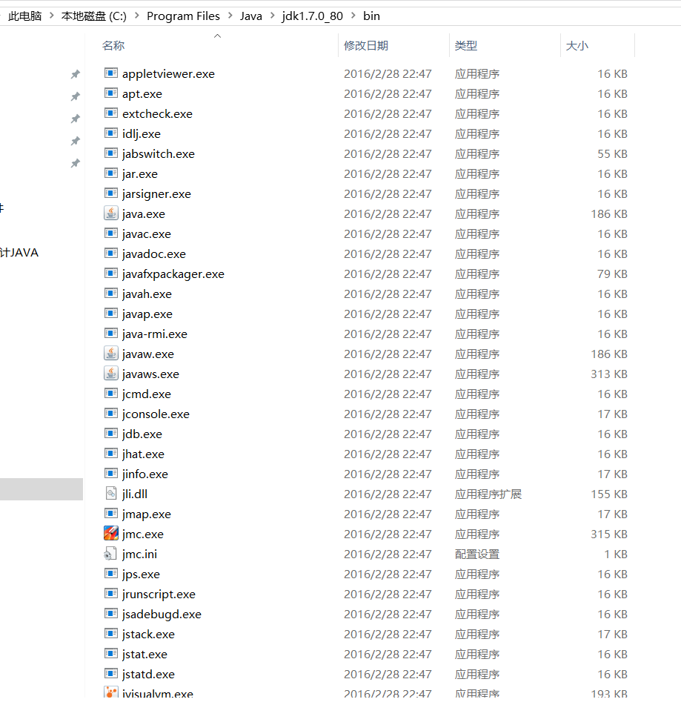

1.2.4 JDK的下载与安装
JDK：是命令行工具，运行在命令提示环境。
可从Oracle官方网站免费下载JDK
www.sun.com
安装后最重要的目录是bin。
bin目录：存放编译、执行和调试程序的工具。
  javac.exe是Java编译器
  java.exe是Java解释器
  jdb.exe是Java程序的调试工具
lib目录：存放开发工具所需要的附加类库和
支持文件

Slide 38
1.2.5 Java API文档
在用Java编程时，会用到核心类库中的类。Java程序员经常从Java API文档中查看有关类库。需要从下面地址下载Java API文档并安装到计算机中：
http://www.oracle.com/technetwork/java/javase/
downloads/index.html
以下网址还提供了在线API文档：
http://download.oracle.com/javase/8/docs/api

Slide 39
1.3 Java程序基本结构
1.3.1 Java程序开发步骤
1.3.2 第一个程序分析
Notes:
MyEconLab clicker question
Correct answer is D

Slide 40
1.3.1 Java程序开发步骤
开发Java程序通常分三步：
  编辑源程序；
  编译源程序；
  执行或调试程序
Notes:
MyEconLab clicker question
Correct answer is D

Slide 41
1.3.1 Java程序开发步骤
1. 编辑源程序
可以使用任何文本编辑器（如Windows的记事本），也可以使用专门的集成开发工具（如Eclipse、NetBeans等）。
这里使用Windows的记事本编写源程序。
将文件保存在D:\study目录中。
Notes:
MyEconLab clicker question
Correct answer is D

Slide 42
开发工具IDE
Eclipse：一个开放源代码的、基于Java的可扩展开发平台。
Eclipse下载地址：http://www.eclipse.org
MyEclipse：由Genuitec公司开发的一款商业化软件，是应用比较广泛的Java应用程序集成开发环境。非开源，要破解。
  NetBeans：开放源码的Java集成开发环境，适用于各种客户机和Web应用。
  NetBeans下载地址：http://netbeans.org/downloads/
IntelliJ IDEA：在代码自动提示、代码分析等方面的具有很好的功能。
EditPlus：如果正确配置Java的编译器“Javac”以及解释器“Java”后，可直接使用EditPlus编译执行Java程序。

Slide 43
Eclipse集成开发环境
在Eclipse中，创建Java类之前，必须先创建一个项目（Java Project）。
当保存源文件时， Eclipse自动调用编译器。若程序没有错误，将编译该程序产生.class文件存放在项目的bin目录中。
可选择Run命令或单击工具栏的Run按钮执行程序。将在控制台（Console）窗口中显示程序执行结果。

Slide 44
第一个Java程序
程序1.1（教材P7）：Welcome.java
  /*文件名必须为：Welcome.java */
  public class Welcome{ //类体
  //Java Application的标志：类体中定义一个main方法
  public static void main(String[] args){ //方法体，main方法有四要素
  // 打印输出一行文本
  System.out.println("Welcome to Java!");
  }
  }

Slide 45
1.3.1 Java程序开发步骤
2. 编译生成字节码
使用JDK的javac命令，如下所示：
D:\study>javac Welcome.java
编译成功。在当前目录下产生一个Welcome.class字节码文件，扩展名为.class，主文件名与程序中的类名相同，该文件也称为类文件。
Notes:
MyEconLab clicker question
Correct answer is D

Slide 46
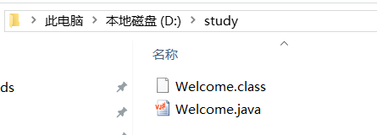
1.3.1 Java程序开发步骤
3. 执行字节码
使用Java解释器执行该程序。注意，这里不要加上扩展名.class。
D:\study>java Welcome
执行结果：
Notes:
MyEconLab clicker question
Correct answer is D

Slide 47
1.3.2 第一个程序分析
1. 类定义
Java程序的任何代码都必须放到一个类的定义中，本程序定义一个名为Welcome的类。
public为类的访问修饰符，class为关键字，其后用一对大括号括起来，称为类体。
Notes:
MyEconLab clicker question
Correct answer is D

Slide 48
1.3.2 第一个程序分析
2. main()方法
main()方法，称为主方法，主方法是程序执行的入口点，格式如下：
public static void main(String[] args){
…
}
Notes:
MyEconLab clicker question
Correct answer is D

Slide 49
1.3.2 第一个程序分析
3. 输出语句
本程序main()方法中只有一行语句：
System.out.println("Hello, World!");
System为系统类，out为System类中定义的静态成员变量。
另一个常用的方法是print()，该方法输出后不换行。
Notes:
MyEconLab clicker question
Correct answer is D

Slide 50
1.3.2 第一个程序分析
4. 源程序命名
Java编译器要求源程序文件必须以.java为扩展名。
一个源程序：一个编译单元，文本文件。
可包含一个或多个类的定义。
当编译单元中有public 类时，主文件名必须与public类的类名相同（包括大小写），如本例的源程序文件名应该是Welcome.java。
Notes:
MyEconLab clicker question
Correct answer is D

Slide 51
1.4 程序文档风格和注释
1.4.1 一致的缩进和空白
1.4.2 块的风格
1.4.3 Java程序注释
Notes:
MyEconLab clicker question
Correct answer is D

Slide 52
1.4.1 一致的缩进和空白
编码规范包括文件名、文件的组织、缩进、注释、声明、语句、空格以及命名规范等。
保持一致的缩进会使程序更加清晰、易读、易于调试和维护。
下面代码不容易读懂和维护。
public class HelloWorld{public static void main(String[] args){System.out.println(“Hello World!”); }}
Notes:
MyEconLab clicker question
Correct answer is D

Slide 53
1.4.1 一致的缩进和空白
缩进用于描述程序中各部分或语句之间的结构关系。如类体中代码应缩进，方法体中的语句也应有缩进。
Java规范建议的缩进为4个字符，有的学者也建议缩进2个字符。
public class HelloWorld{
public static void main(String[] args){
System.out.println(“Hello World!”);
}
}
Notes:
MyEconLab clicker question
Correct answer is D

Slide 54
1.4.1 一致的缩进和空白
二元操作符的两边也应该各加一个空格，如下面语句所示：
System.out.println(3+4*5); // 不好的风格
System.out.println(3 + 4 * 5); // 好的风格
Notes:
MyEconLab clicker question
Correct answer is D

Slide 55
1.4.2 块的风格
代码块是由大括号围起来的一组语句，如类体、方法体、初始化块等。
关于大括号有两种写法，
  行末格式，（本书与Java API源代码保持一致，都采用行末格式。 ）
  次行格式。
Notes:
MyEconLab clicker question
Correct answer is D

Slide 56
1.4.3 Java程序注释
注释是对程序功能的解释或说明，是为阅读和理解程序的功能提供方便。注释内容被编译器忽略。
Java源程序支持三种类型的注释。
  单行注释：以双斜杠//开头
  多行注释：以/*开始，以*/结束的一行或多行文字
  文档注释：以/**开始，以*/结束的多行。Java特有，主要用来生成类定义的API文档。使用JDK的javadoc命令，将文档注释提取到一个HTML文件中。
Notes:
MyEconLab clicker question
Correct answer is D

Slide 57
1.4.3 Java程序注释
技巧：
  在Eclipse中要为多行添加单行注释，选中要添加注释的行，按Ctrl+/键，再按一次取消注释。
  要将一段文本或代码作为多行注释，按Ctrl+Shift+\键，若取消注释，按Ctrl+Shift+/。
Notes:
MyEconLab clicker question
Correct answer is D

Slide 58
1.6 小 结
开发Java程序的一般步骤是：编辑源程序，保存为.java文件；用编译器javac.exe将源程序编译成.class字节码文件；最后使用解释器java.exe执行程序。
使用JDK，目前的最新版本是JDK 13，可从Oracle公司网站免费下载。

Slide 59
1.6 小 结
每个可执行的Java程序必须有一个main方法，该方法具有严格定义的格式，用户不能更改。main方法是程序开始执行的入口点。
在单行上用两个斜杠//引导注释，称行注释；在一行或多行用/*和*/包含的注释，称块注释。编译器会忽略注释。
为加快程序开发速度，可以使用IDE，最流行的两个IDE是NetBeans和Eclipse。

Slide 60
课外学习
第1章 Java语言概述
        1.1 了解
        1.2 了解
        1.3 编程实践：在自己的电脑上安装配置编程环境
        1.4 重点
        1.5 重点
作业 ：P13-习题，写在笔记本上，写答案即可

Slide 61
课外学习
第2章 数据类型和运算符
        2.1 掌握，编程实践
        2.2 基础
        2.3 基础
        2.4 难点

